Slide 1
Jour 1 - réponses

Slide 2
Enigme n°1 : Quels objets ont permis de former ces ombres ?

Slide 3
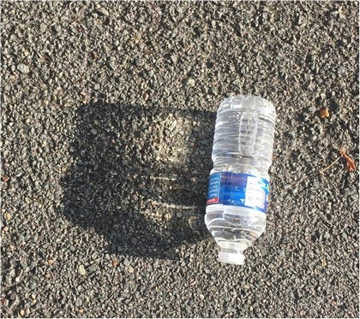
?

Slide 4
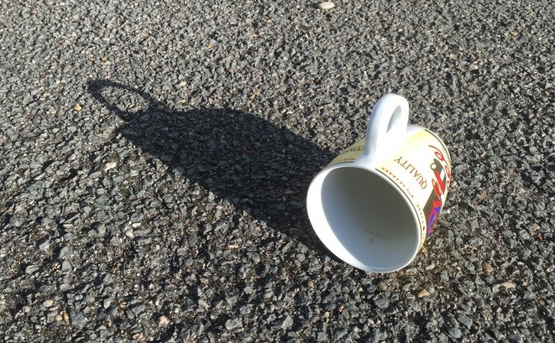
?

Slide 5
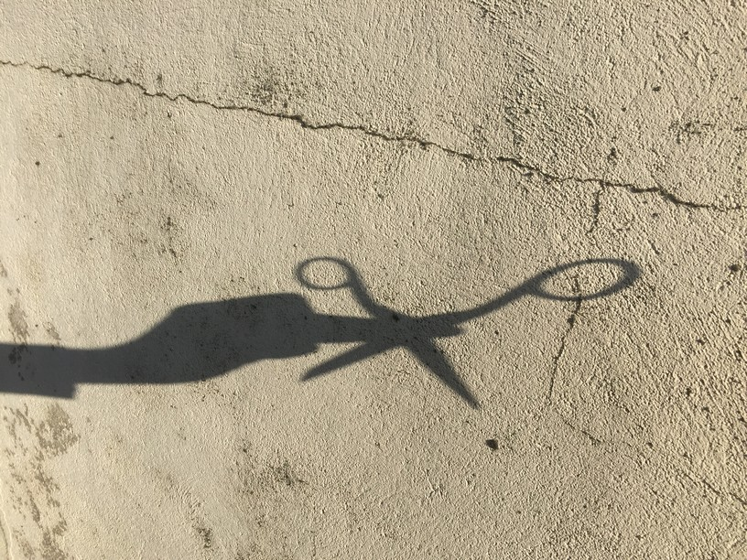

Slide 6
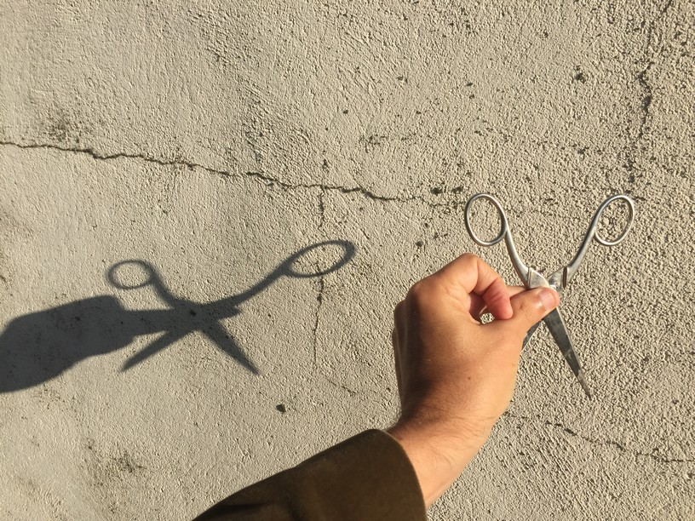

Slide 7
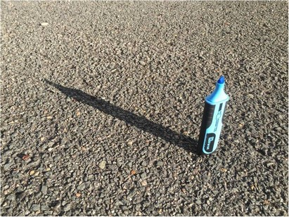
?

Slide 8
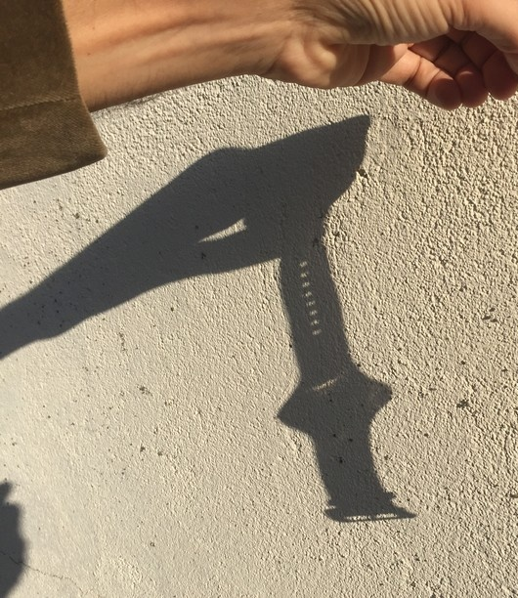

Slide 9
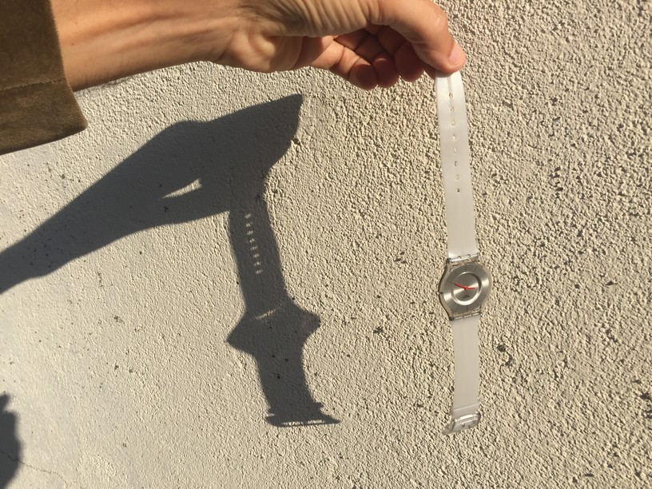

Slide 10
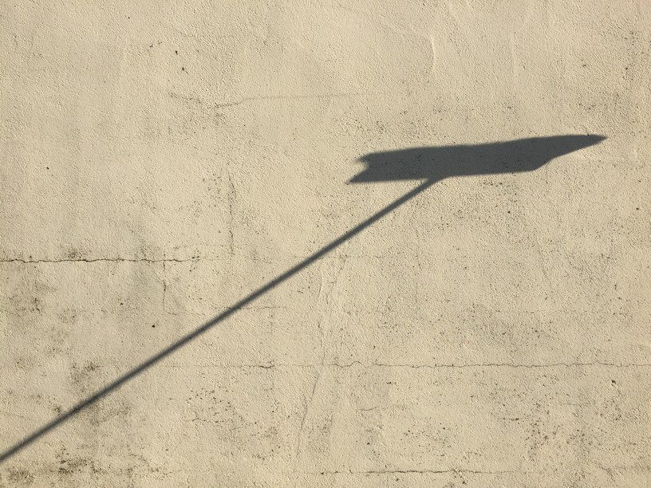

Slide 11
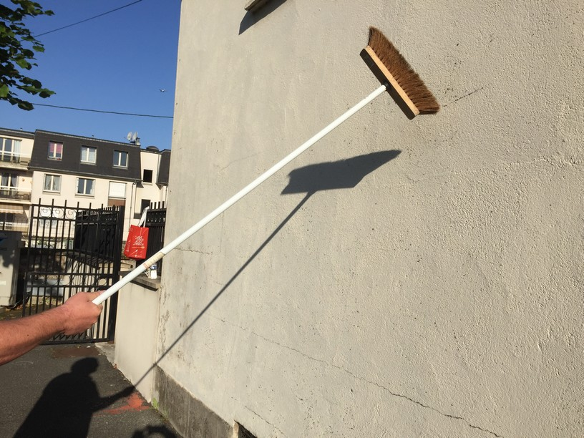

Slide 12
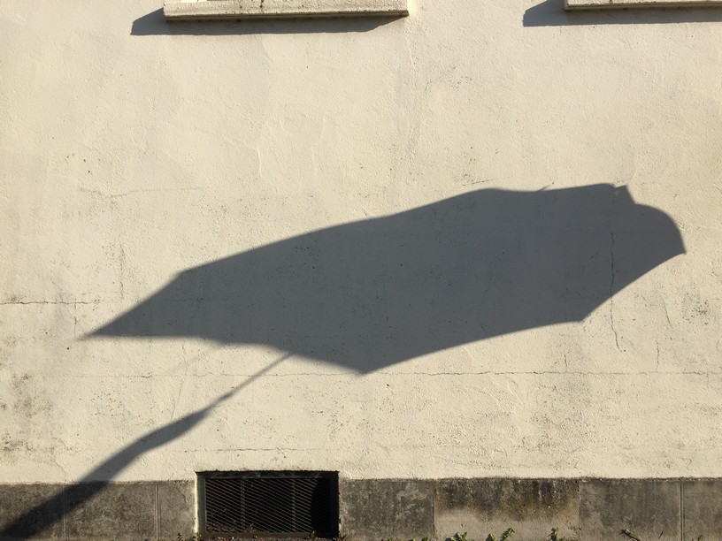

Slide 13
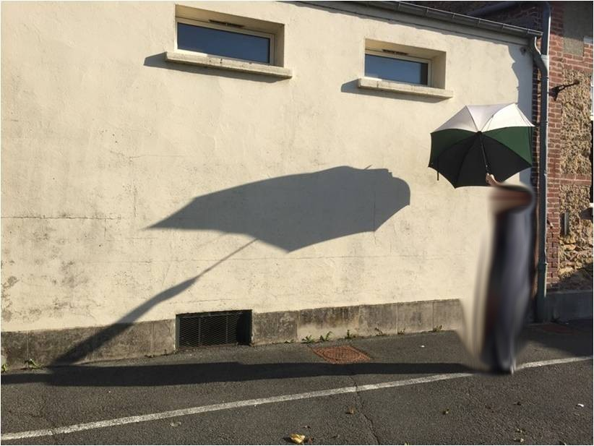

Slide 14
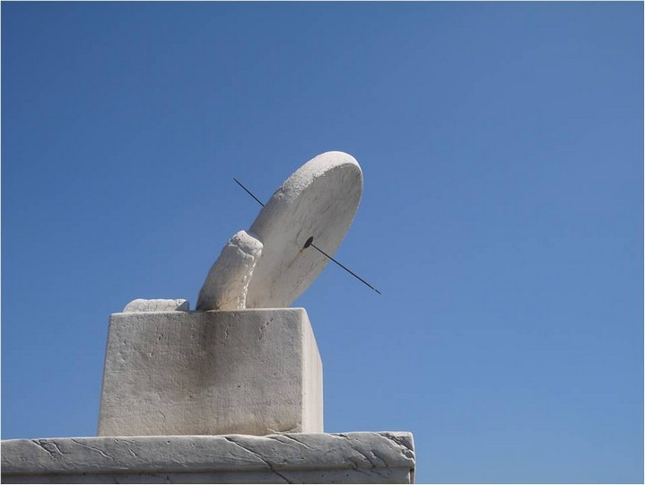
Enigme n°2 : Objet mystère ?
Un cadran solaire

Slide 15
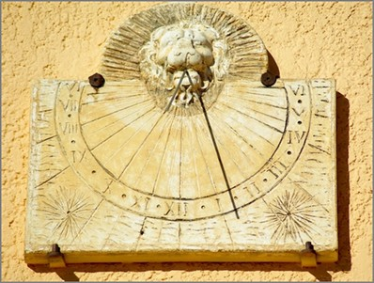
Enigme n°2 : Objet mystère ?
Le gnomon (ou style) qui est la tige de métal qui reçoit la lumière du soleil
Le cadran qui est un plan où sont tracées les lignes horaires
Ombre portée du gnomon. Il est presque 13h30

Slide 16
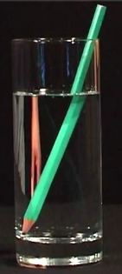
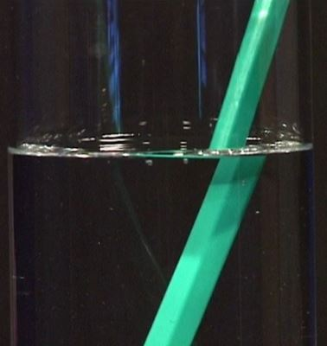
Enigme n°3 : Quand tes yeux te trompent

Slide 17
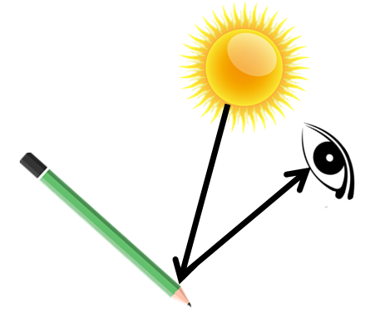
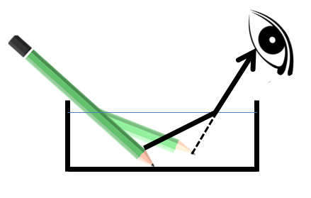
Enigme n°3 : Quand tes yeux te trompent

Slide 18
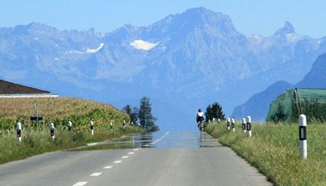
Enigme n°3 : Quand tes yeux te trompent

Slide 19
